Slide 1
Reunião DGT/CNCA/ISA, 18 d ejunho de 2025
Colaboração para o problema de criação de um produto de perda recente de floresta e mato com base em análise automática de imagens de satélite
projeto S2change: https://github.com/S2change/vegetation_loss
Manuel Campagnolo, ISA
Daniel Moraes, IMS/Nova, DGT
Sara Caetano, ISA
Dominic Welsh, ISA

Slide 2
Objectivo da colaboração ISA/DGT:
Desenvolver metodologias eficazes à escala nacional e eficientes a nível computacional para a criação sistemática de um produto nacional
Produto em formato vetorial de delimitação de manchas superiores a 0.5 ha de perda recente de floresta e mato
A geração do produto é baseada em análise automática de imagens de satélite
Aspetos em desenvolvimento:
Dados de referência
Algoritmos de deteção de alterações
Algoritmos de classificação (grafos, deep learning)
Validação dos resultados (precisão do algoritmo)
Implementação

Slide 3
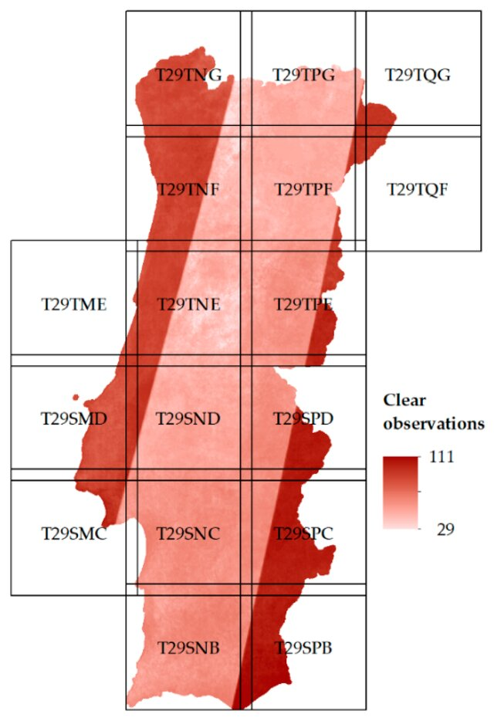
Dados
Imagens de satélite
Coleção de imagens Sentinel-2 para Portugal Continental
Cada tile 100 km por 100 km, 13 bandas, ocupa ~1Gb
A resolução temporal é de 5 dias
As imagens Sentinel-2 estão disponíveis desde 2016
Dados de referência

Slide 4
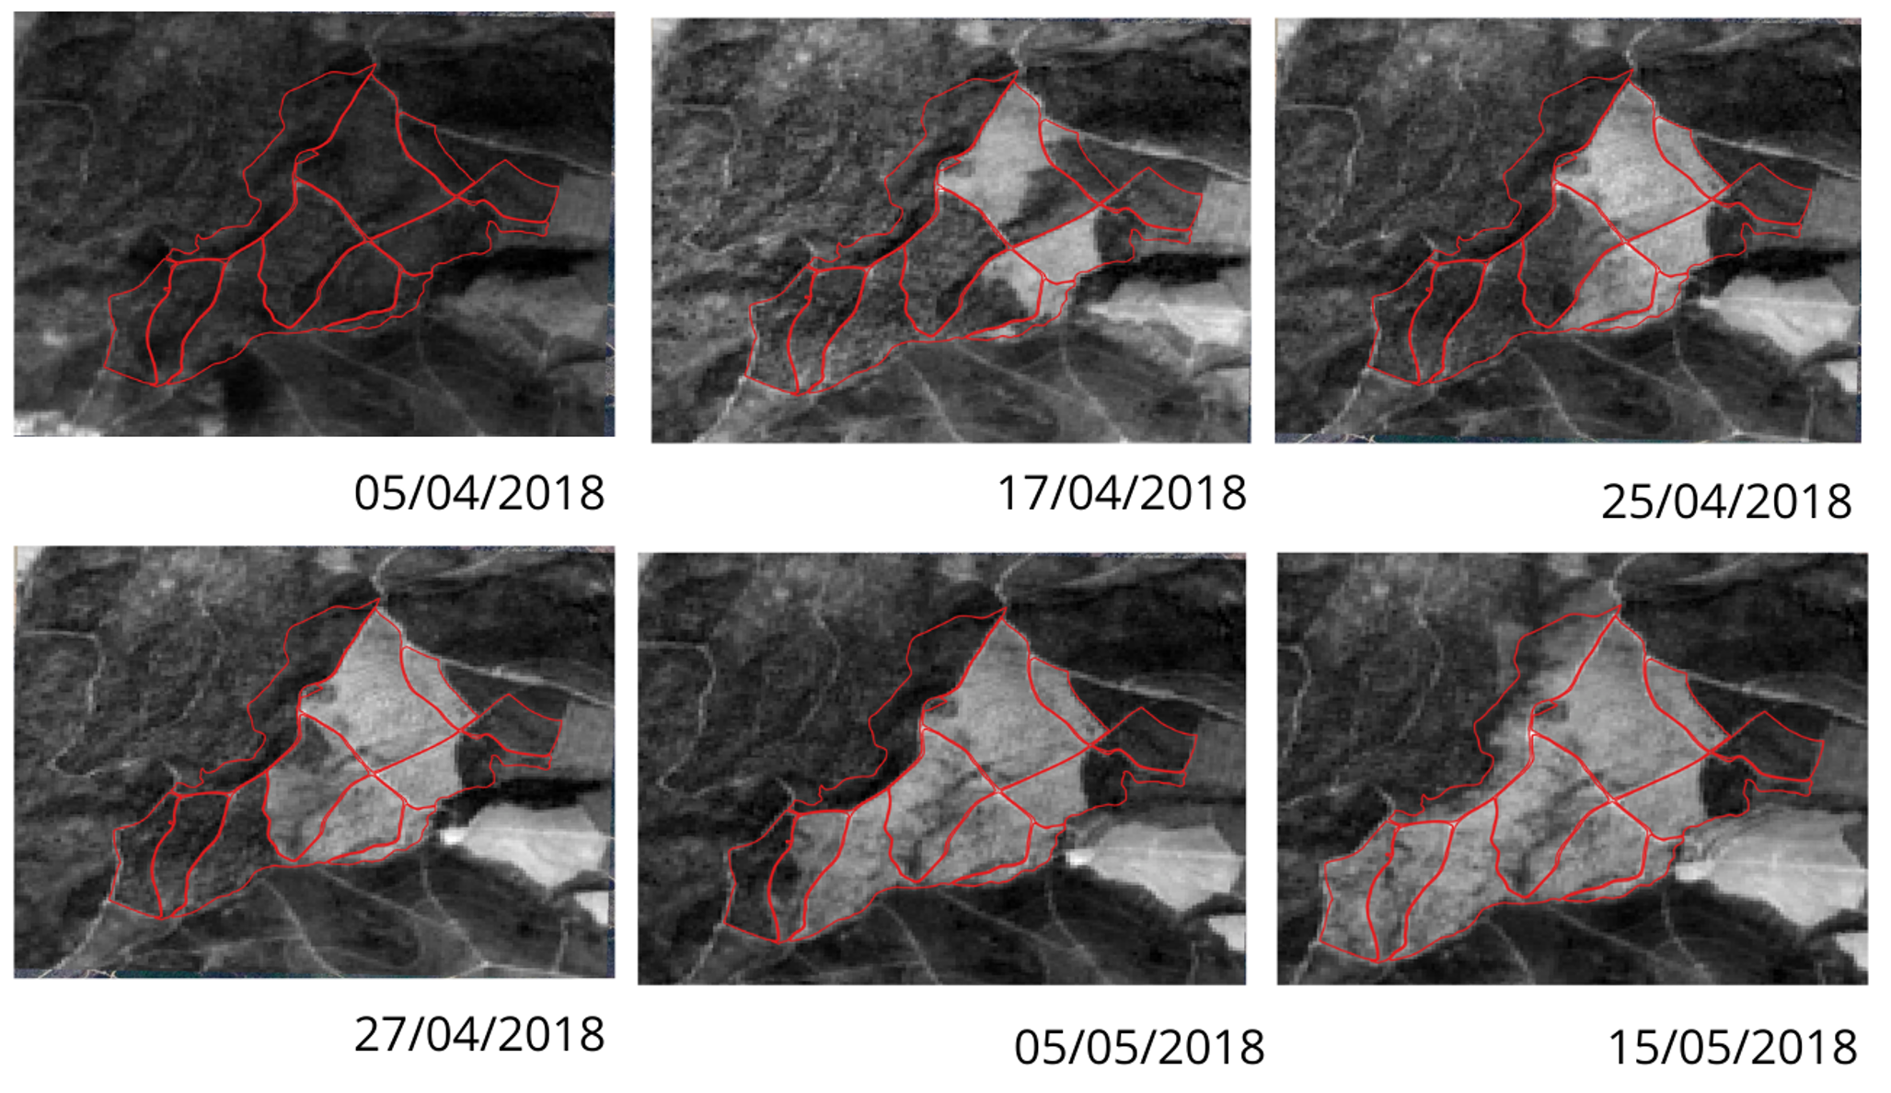
Exemplo de dados de referência: informação vetorial sobre cortes
Série temporal do índice espetral NDVI derivado de imagens Sentinel-2 (resolução 10m) sobre um talhão no qual foram realizados cortes rasos de eucalipto. A análise das imagens permite registar para cada local a data da imagem anterior (pré) e posterior (pós) à alteração.

Slide 5
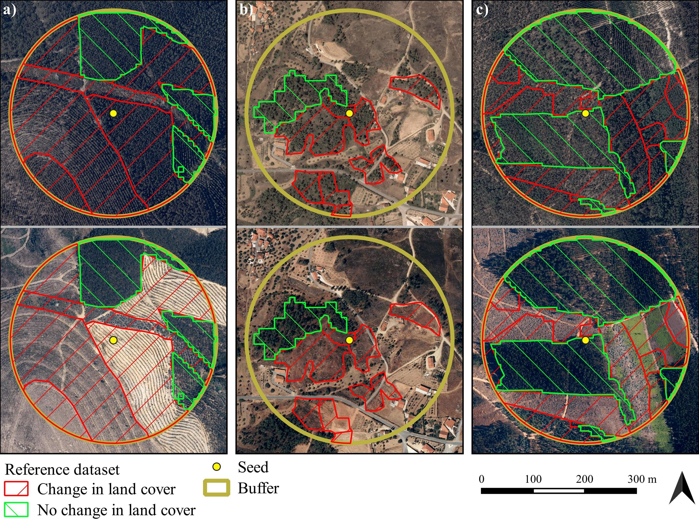
Dados de referência
Exemplo de dados de referência para parametrizar/validar um modelo de deteção (CCD)

Slide 6
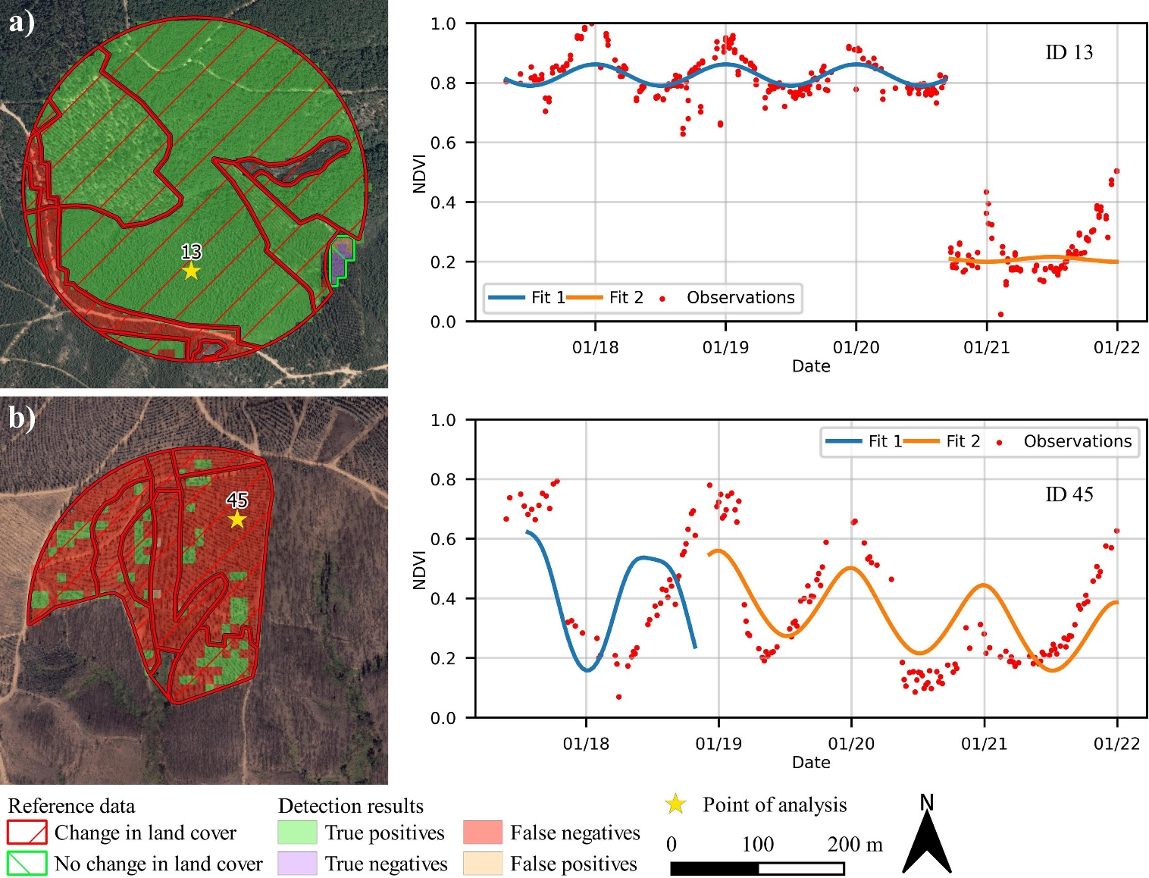
Processamento (1): algoritmo de deteção de alterações (CCD) aplicado a cada pixel
Ajustamento de segmentos temporais usando CCD

Slide 7





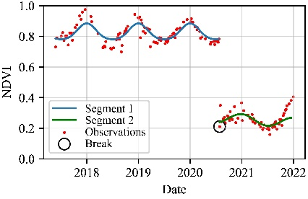
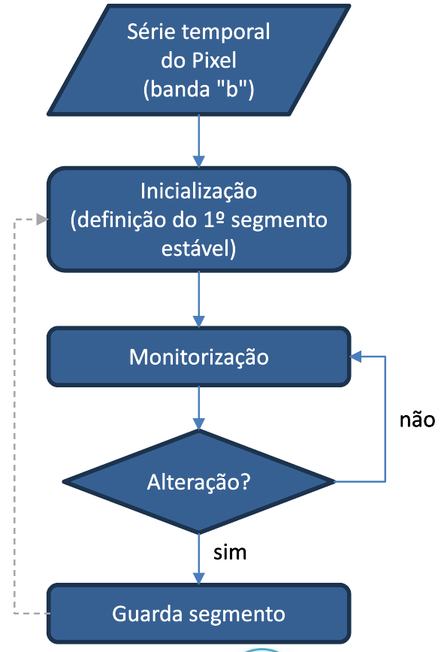








Pipeline para aplicação do algoritmo de deteção de alterações (CCD) ao nível do pixel
Local PC
HPC (480 tasks)
transfer
Selecionar pixels (mascara DGT)
transfer
B3,B4,B8,B12
GEE, WEB
Sentinel-2
Time Series
Ficheiro HDF5
NumPy Array
(n_time, n_bands, n_pixels)
PyCCD
(pixel level)
~0.75 TB/banda (PT)
~0.3 TB/banda
Visualização
Validação
Result (DataFrame)
transfer
Criar Compósitos
Classificação Deep Learning
~43 GB (PT)

Slide 8
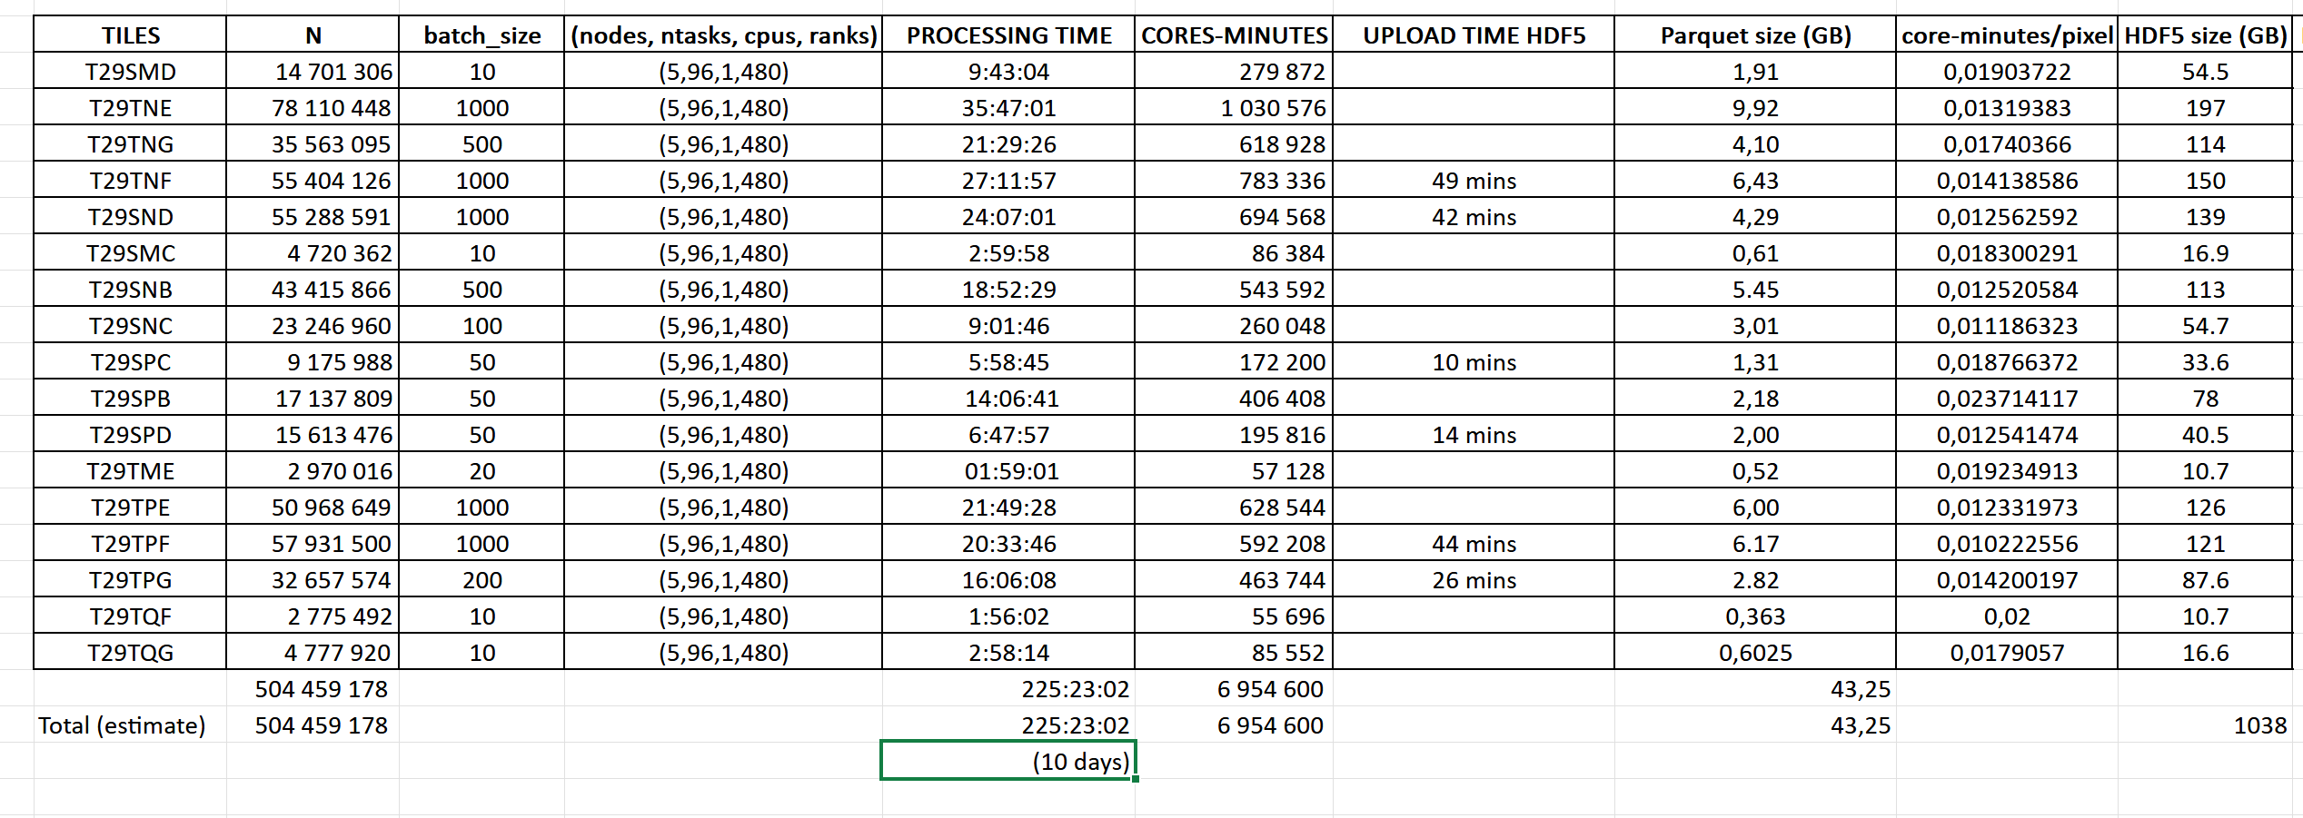
Estimativas de resursos computacionais para criação de uma cobertura nacional do produto (uma data)

Slide 9
Processamento (2): classificação (ao nível da tile)
Para um intervalo de tempo [2017,T]:
Determinação da data provável de alteração:
nível do pixel: data devolvida para CCD
nível do cluster de pixels. Possível aboradagem: componentes conexos ou comunidades em grafos (G,E) em que G corresponde a eventos (x_coord,y_coord, data_alteracao) e os vértices unem dois evento vizinhos no espaço e próximos no tempo. A utilização de grafos é tipicamente exigente em memória.
Criação de compótito temporal (pré/pós) usando data de alteração mais recente
Classificação
criação de “image patches” (e.g. 160x160, ou 256x256) de Bandas (pré,pós) e Máscara (alteração/não alteração) usando dados de referência
upload de Foundation Model
fine-tuning
predição

Slide 10
Algumas questões.
1. Integração deste projeto na pipeline de obtenção de imagens Sentinel-2 do CNCA
2. Possibilidade de prolongar o projeto 2024.07034.CPCA.A0? Vários conjuntos de dados já disponíveis na plataforma.
O INCD permitiu aumentar os recursos para 24 10^6 cores-minutos (ainda está disponível ~12 10^6 cores-minutos) e a cota para 18 TB, e temos tido apoio técnico
3. Acesso a GPU?
4. Apoio técnico para GPU

